Slide 1
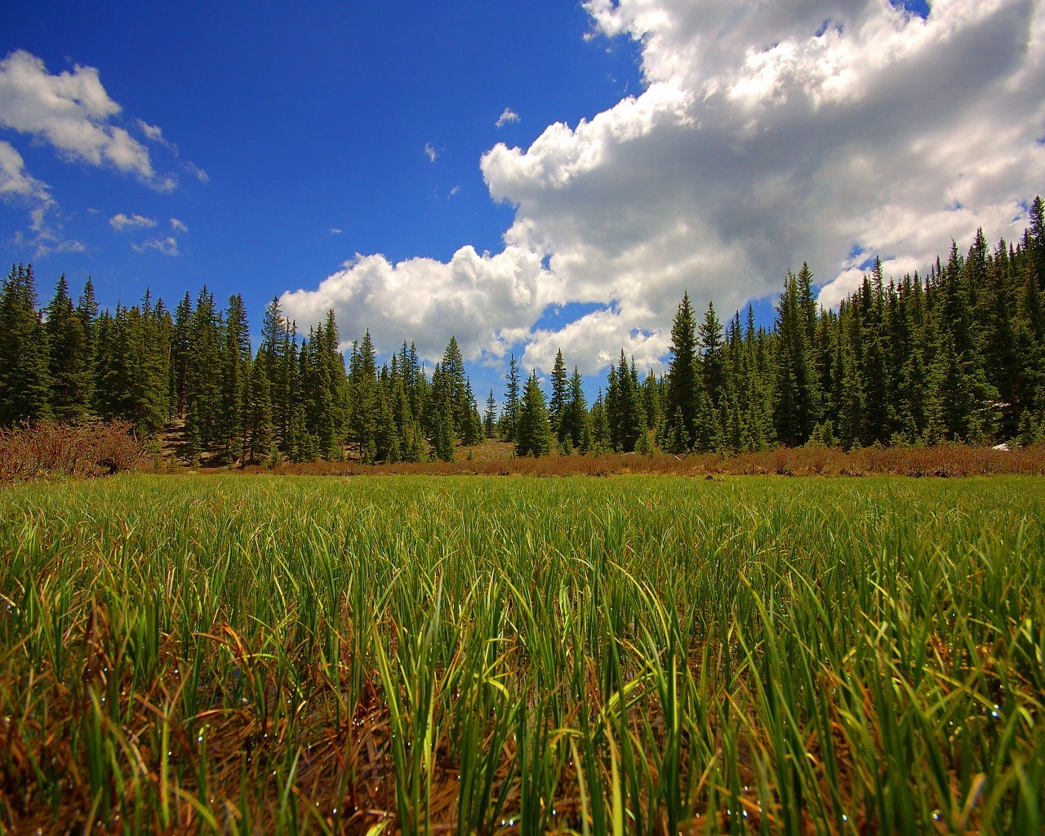
КЛИМОВ Олег Викторович
КАЗЬМИН Сергей Петрович *
.
Сибирский региональный научно-исследовательский гидрометеорологический институт
(Новосибирск)
Западно-Сибирское отделение Института леса им. В.Н. Сукачёва СО РАН
(Новосибирск) *
ЭКОЛОГИЧЕСКИЙ МОНИТОРИНГ ЗАГРЯЗНЕНИЯ ПРИРОДНОЙ СРЕДЫ
В РАЙОНАХ РАЗРАБОТКИ НЕФТЯНЫХ МЕСТОРОЖДЕНИЙ ЗАПАДНОЙ СИБИРИ

Slide 2
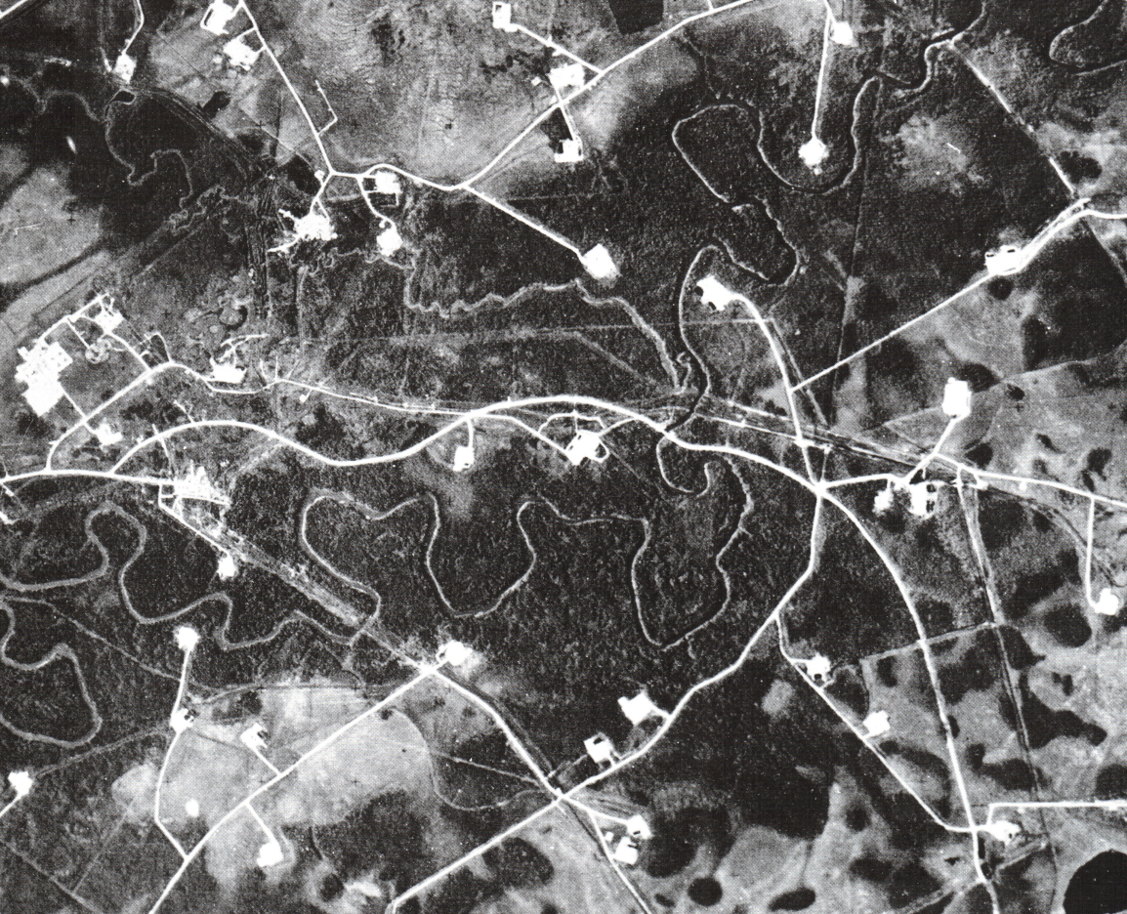
Воздействие на природную среду во второй половине XX-го века изменилось после начала освоения нефтегазовых районов Западной Сибири. Сложившиеся ранее взаимоотношения населения с природной средой оказались во многом нарушены. Её решение будет длительным и крайне затратным.
Для эксплуатации месторождений необходим комплекс инженерных сооружений по добыче, сбору, хранению и подготовке нефти к транспортировке. Строительство магистральных нефтепроводов, компрессорных станций, подъездных трасс к кустовым площадкам приводит с одной стороны к изменению качественного состава среды обитания, а с другой – к снижению естественной способности к самовосстановлению природных ландшафтов.

Slide 3
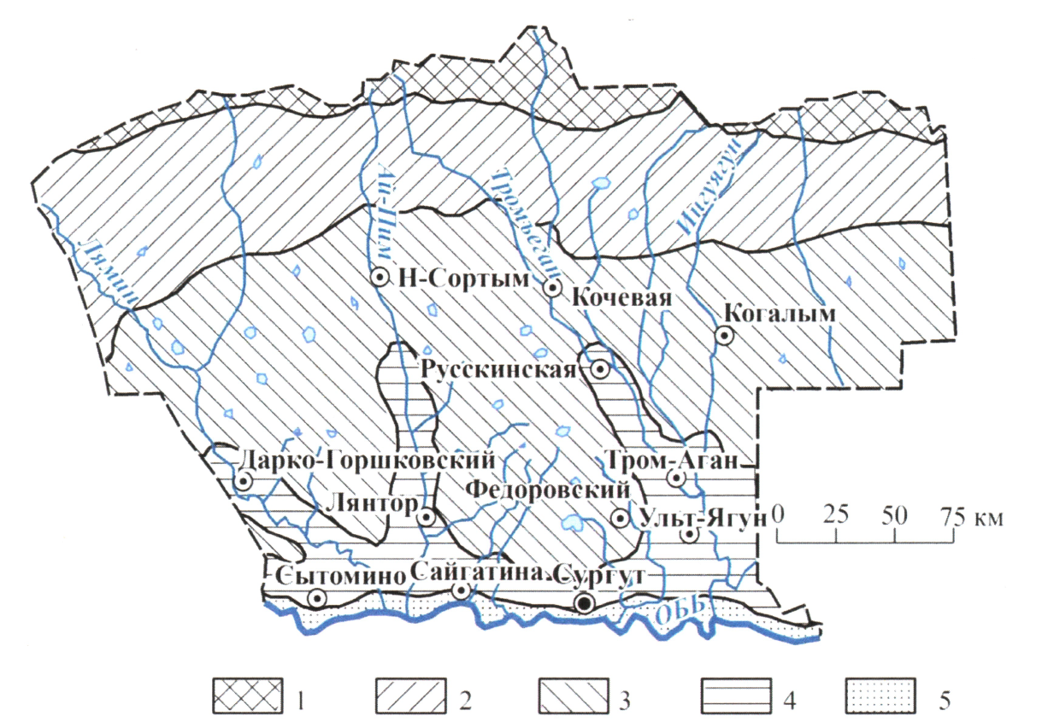
Типы геолого-геоморфологической основы ландшафтов правобережной (северной) части Сургутского района:
1 - холмисто-грядовых краевых образований последнего оледенения; 2 - первично пологоволнистой озерно-ледниковой прибрежной равнины, позже расчлененной эрозией; 3 - первично плоской озерно-ледниковой равнины с котловинно-термокарстовым расчленением; 4 - пологоволнистой озерной равнины; 5 - пологоволнистой и плоской флювиальной позднеледниково-голоценовой равнины, расчленённой эрозией
Сургутский район (его правобережная часть относительно Оби) - один из основных регионов добычи углеводородного сырья России. Основные черты природной среды указанного региона четко разделяются по строению на субширотно протягивающиеся полосы.
Среди крупнейших нефтяных месторождений, разрабатываемых здесь: Федоровское, Лянторское, Ай-Пимское, Западно-Сургутское, Нижне-Сортымское, Тянское.
Рямы (заболоченные леса) и открытые болота господствуют на значительной части территорий нефтепромыслов.

Slide 4
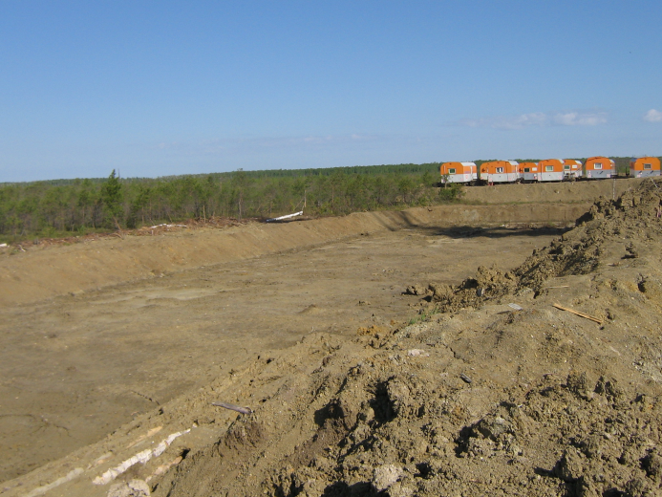
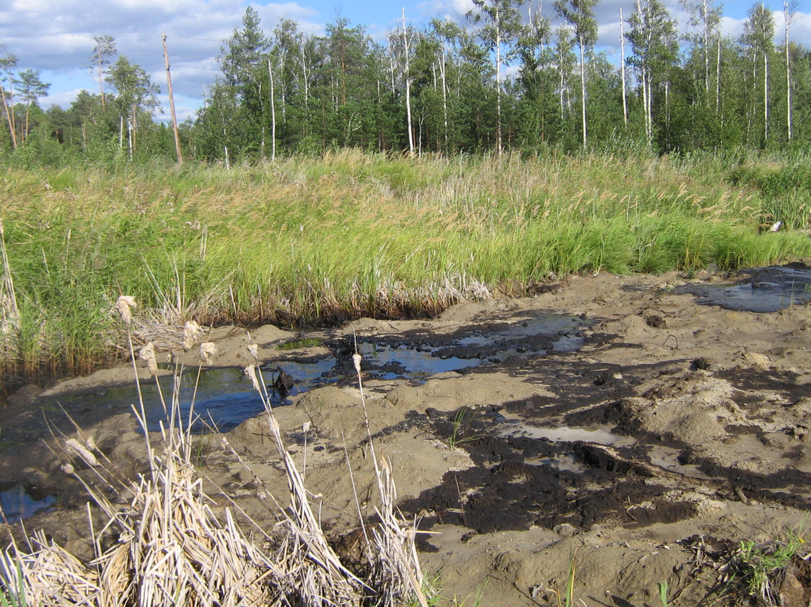
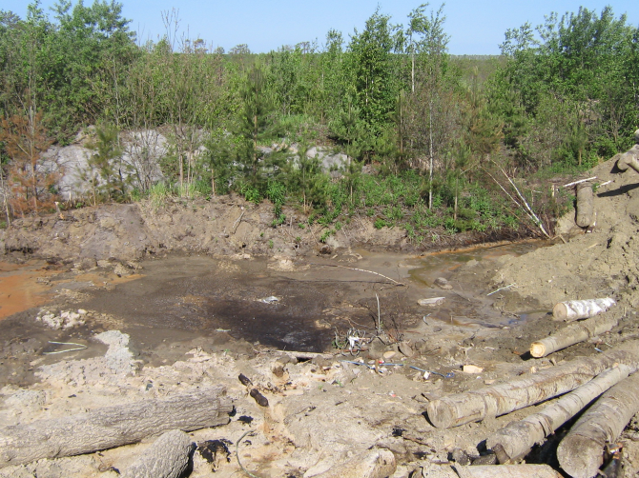
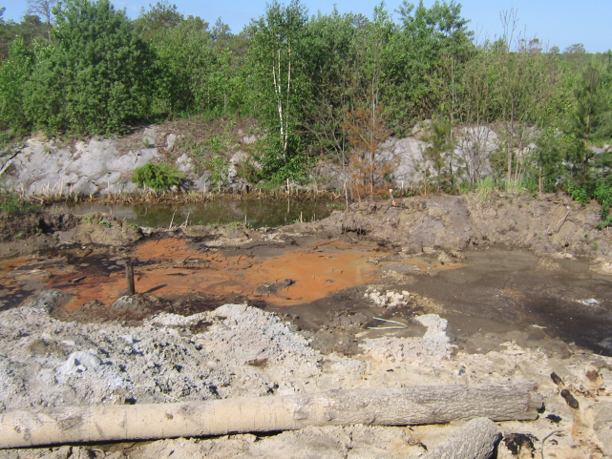
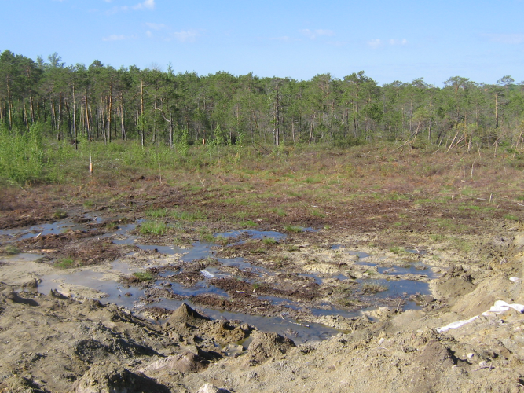
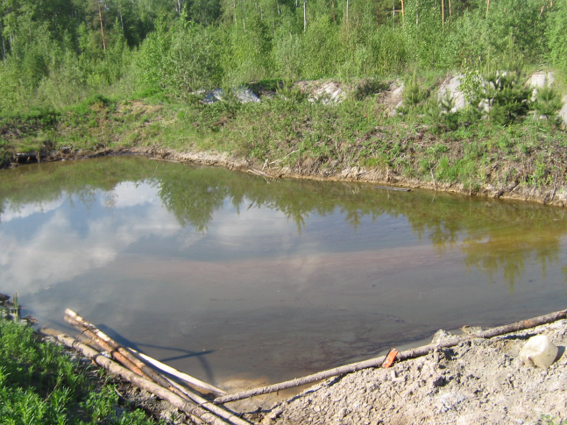
При проведении разведочных работ на нефть в прошлом веке были созданы шламовые амбары-накопители, заполненные отходами бурения. На территории Западной Сибири их насчитывалось тысячи. Считается, что воздействие на природную среду шламовых растворов сходно с воздействием разливов нефти и минерализованных вод в результате фильтрации с грунтовыми водами или с поверхностным стоком.
Рекультивация шламовых амбаров состояла в засыпке или заливке водой, чтобы не попали птицы и мелкие животные, стоимость которой была несколько миллионов.

Slide 5
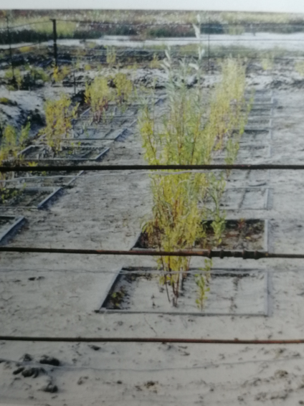
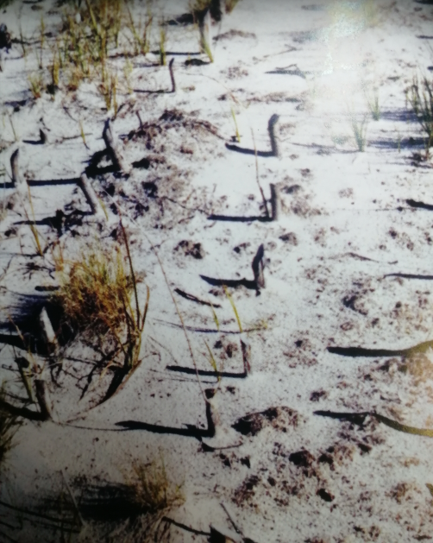
В конце прошлого века под руководством д.б.н. Седых В.Н. (Западно-Сибирский филиал ИЛ СО РАН) с привлечением ИЛ СО РАН, ИП РАН, ИПА СО РАН, СибНИГМИ, НГПЭ комплексно изучалось влияние шламовых амбаров в различных геолого-геоморфологических ландшафтах по разрозненным нефтяным месторождениям Сургутского района на природную среду и выработку рекомендаций, отвечающих современным требованиям по дальнейшему освоению региона "Сургутнефтегаз".
Разработанный метод (посадка саженцев и черенков ивняка на обваловке) решил проблему технологии рекультиваций на территории нефтепромыслов "Сургутнефтегаз".
С 2016 г. по заказу НИИ «Транснефть» (Москва) ЗСО ИЛ СО РАН проводит исследование по восстановлению загрязненных нефтью болотных почв вдоль нефтепроводов методом лесной рекультивацией.

Slide 6
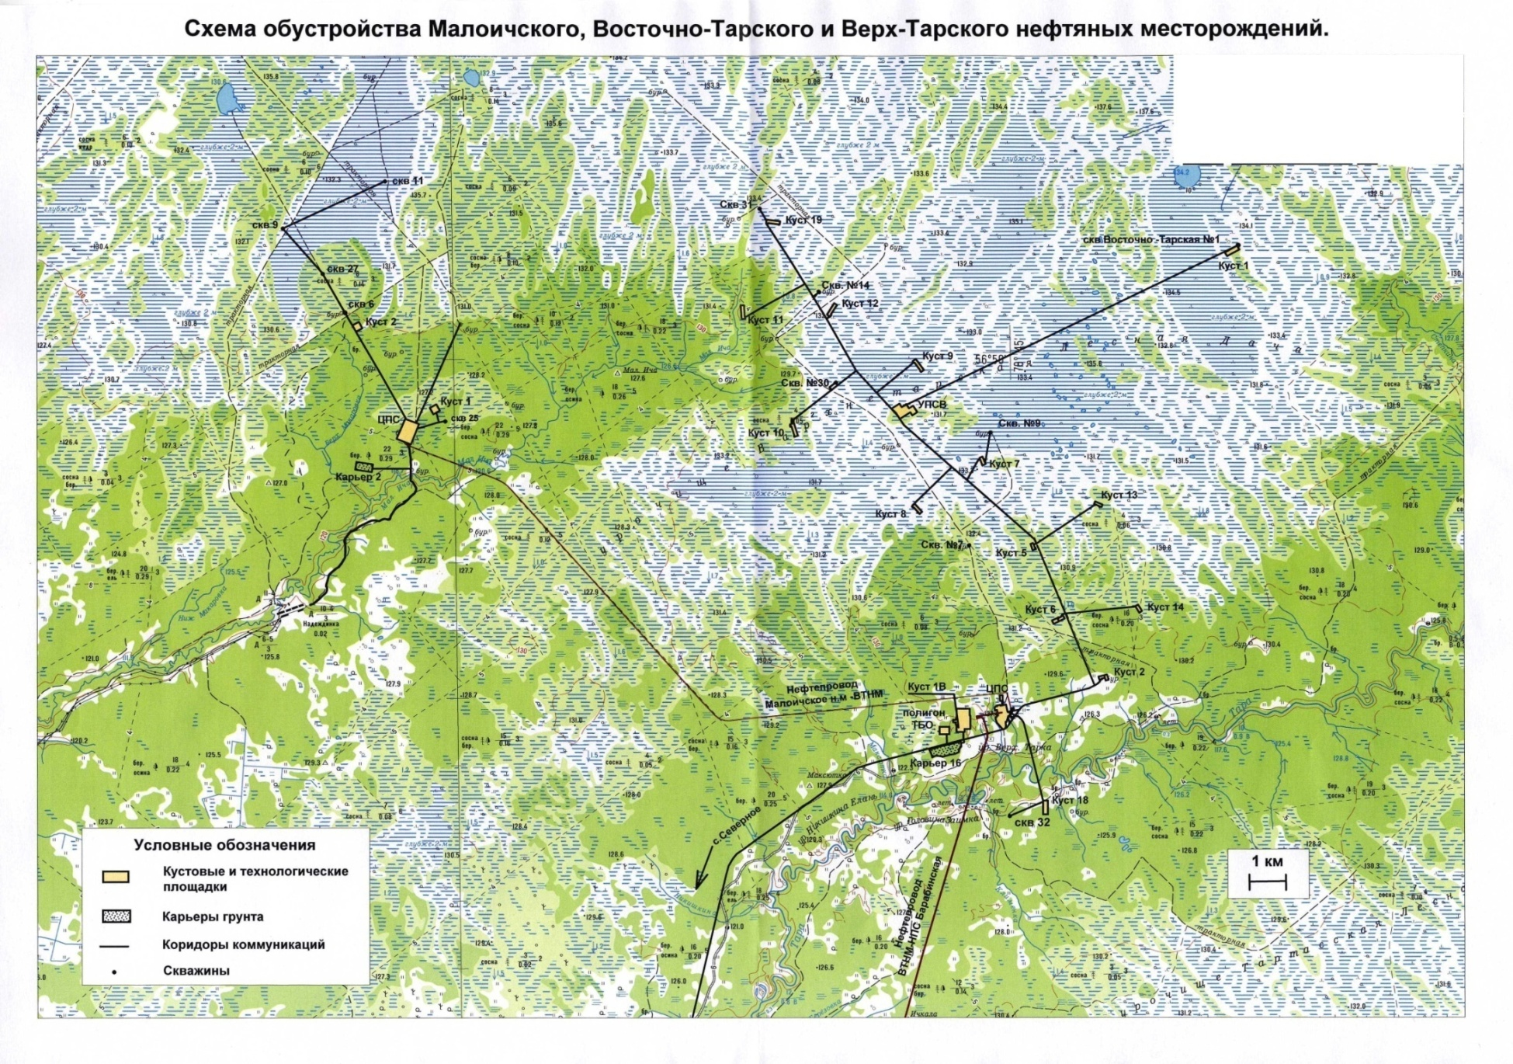
С начала текущего века с целью изучения экологической ситуации на Верх-Тарском, Восточно-Тарском и Малоичском нефтяных месторождениях, расположенных в Северном и Кыштовском районах Новосибирской области, для выявления и установления характера влияния техногенных объектов на экосистемы Васюганья проводились ежеквартальные в годовом цикле мониторинговые исследования по специально разработанным программам работниками СибНИГМИ и Центра мониторинга геологической среды Новосибирской области.
В процессе проведённых исследований была получена информация о фоновом состоянии и причинах загрязнения природной среды (атмосферный воздух, поверхностные и подземные воды, донные отложения, почвенно-растительный покров и животный мир).

Slide 7
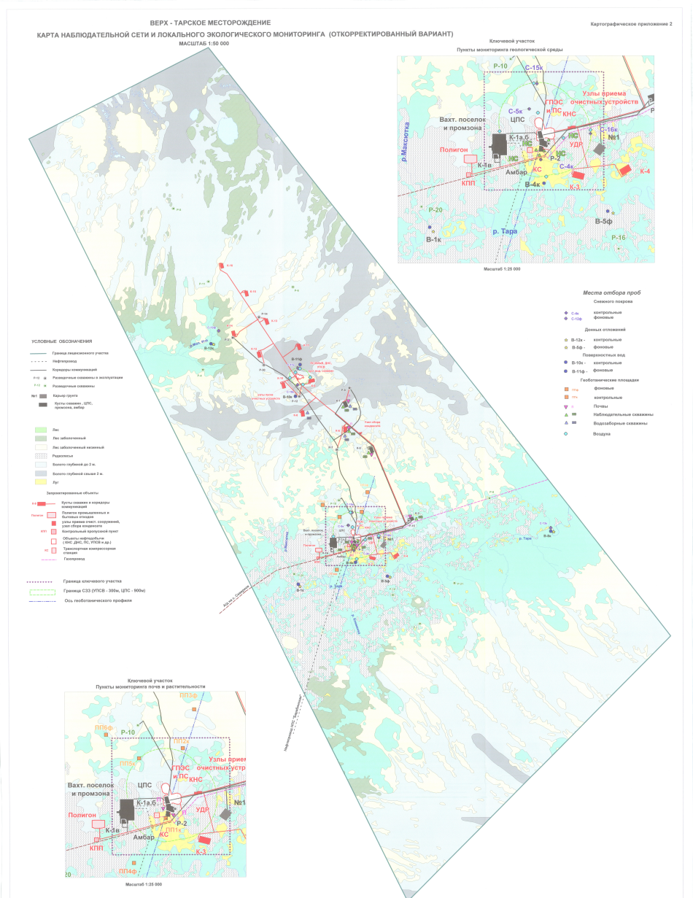
Васюганская болотная система Западной Сибири является уникальным природным объектом, с различных точек зрения: физико-географической, водоснабженческой, биологической и природоохранной.
В настоящее время экологические ситуации в Васюганье напряженные и связаны в основном с разработкой нефтяных месторождений, эксплуатацией леспромхозами лесных массивов с соответствующими последствиями при нарушении природного равновесия.
Возникшие и ожидаемые отрицательные изменения в лесоболотных комплексах вызывают обоснованные опасения за их будущее в мировой общественности.
Контроль над Васюганскими болотами с 2007 г. взят ЮНЕСКО ООН

Slide 8
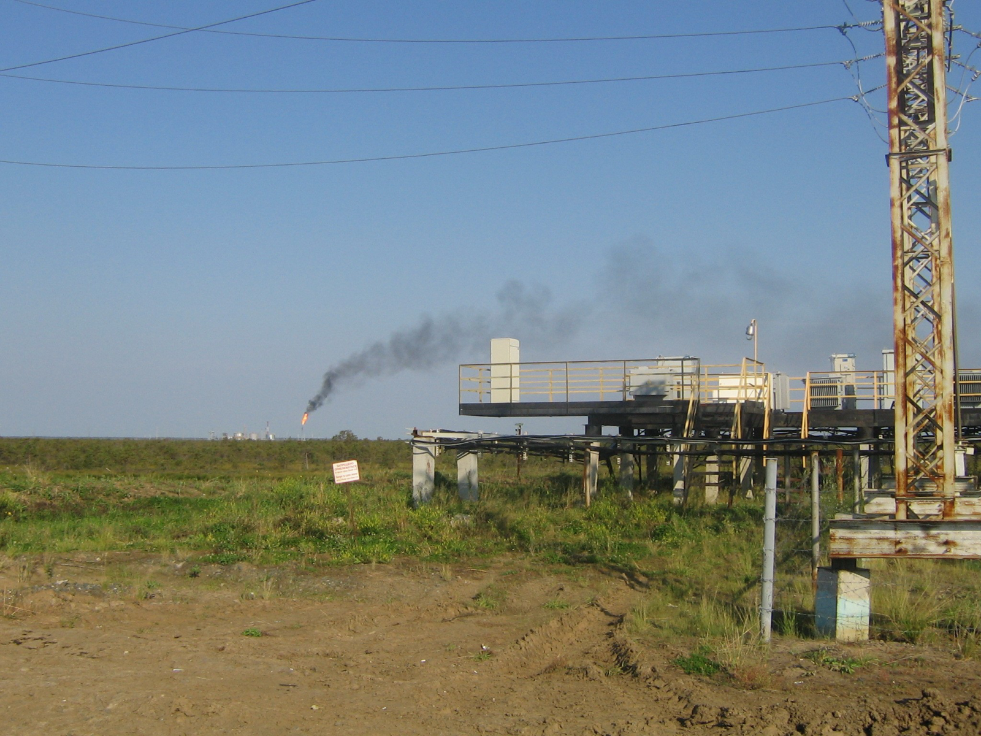
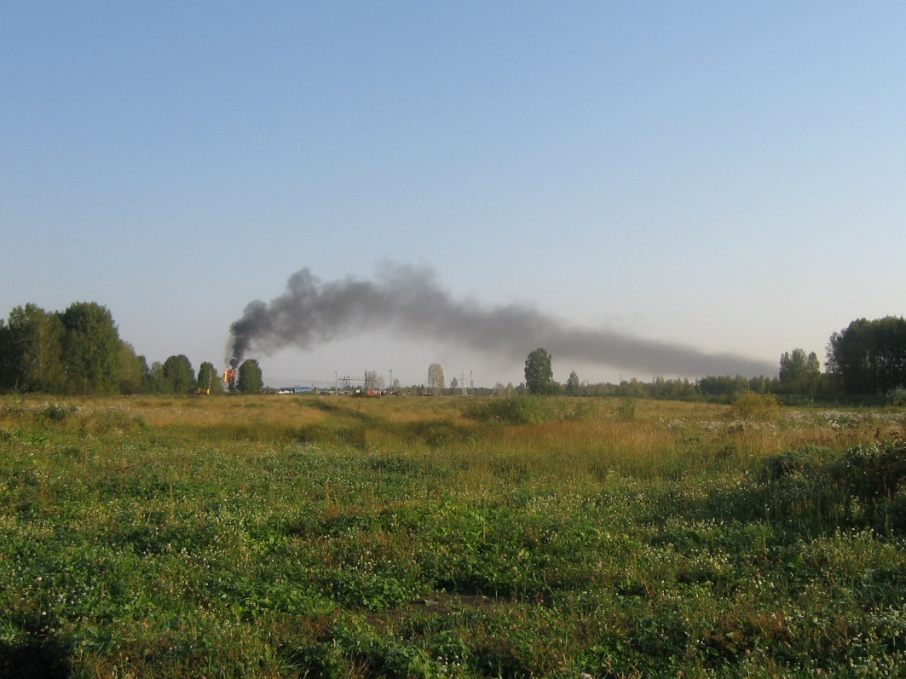
За период ведения экологического мониторинга объектами контроля при оценке состояния атмосферного воздуха на лицензионных территориях Верх-Тарского и Малоичского месторождений были подфакельные наблюдения в зоне влияния факельных установок. Наибольший вклад в загрязнение атмосферы по массе выбросов вносят оксид углерода, диоксид азота, сажа и пыль.

Slide 9
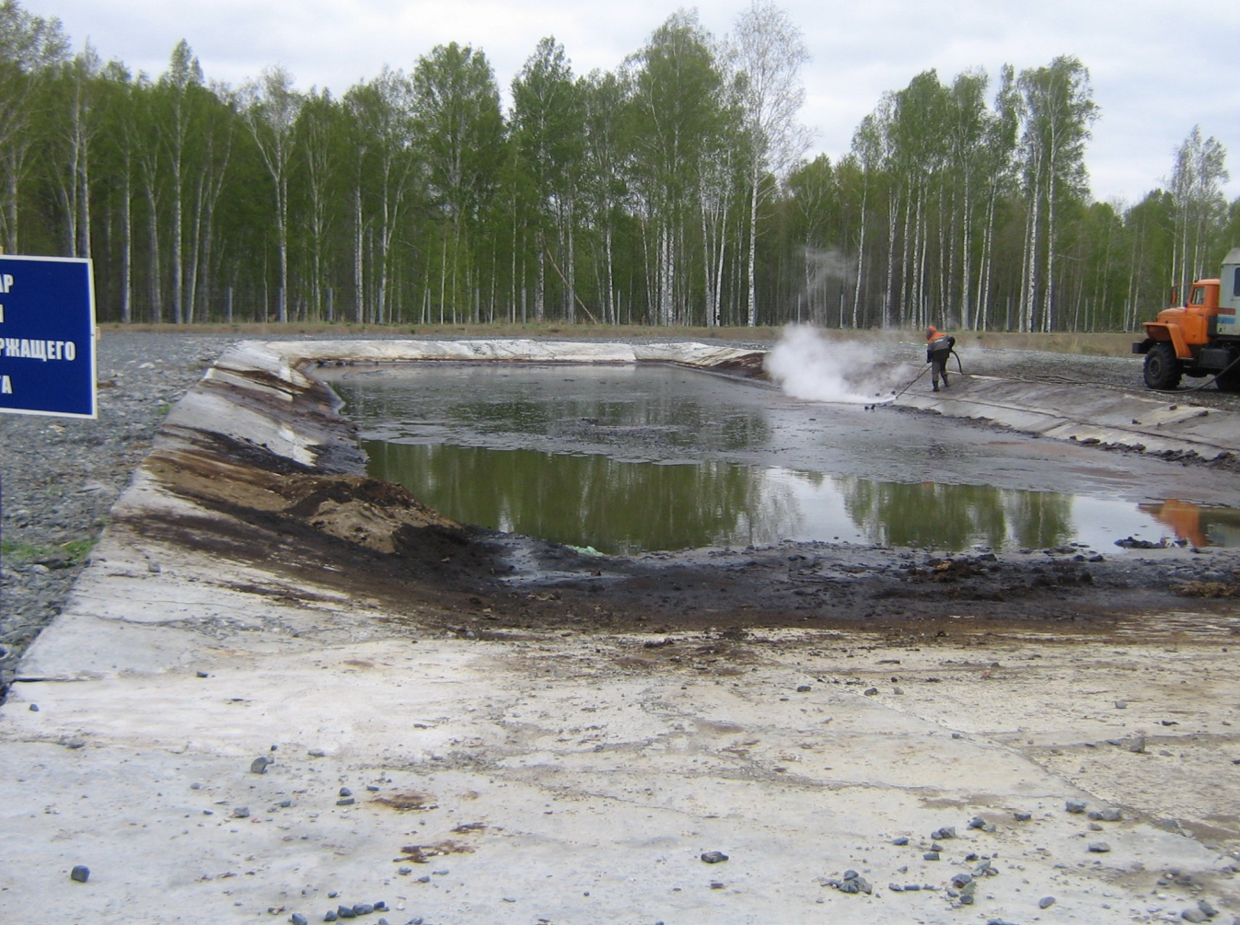
На современном этапе применяются безамбарные технологии бурения скважин. Для сбора, утилизации и переработки отходов на территории Верх-Тарского месторождения в 2008 г. был по экологическому мониторингу СибНИГМИ введён в эксплуатацию полигон для нетоксичных промышленных и твёрдых бытовых отходов, буровых шламов, а также нефтезагрязнённого снега.
Срок эксплуатации полигона рассчитан на 20 лет. Нефтесодержащие отходы собираются в нефтешламовом амбаре и по мере накопления перерабатываются на мобильной установке канадской фирмы «Swaco».

Slide 10
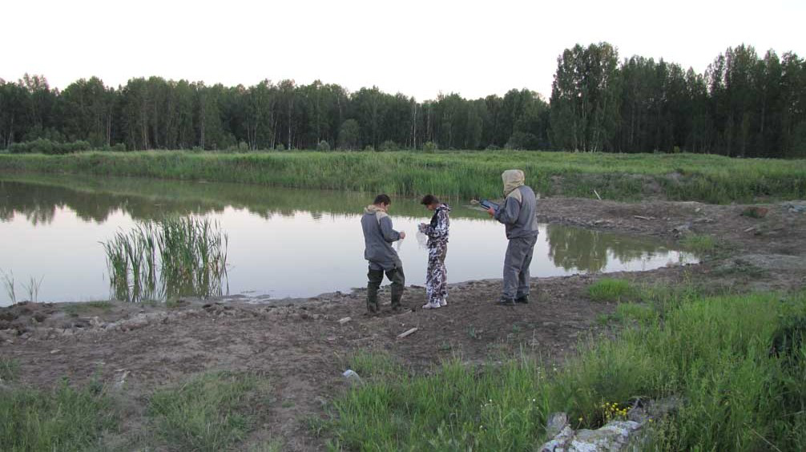
Загрязнение почв нефтью распространено на нефтяных месторождениях при экологическом мониторинге в значительно меньшей степени, чем засоление. Растительность на всем участке засоления была почти полностью уничтожена.

Slide 11
Проведённые мониторинговые исследования показали, что существенных изменений в качественном составе опробованных компонентов экосистем не произошло. Отмечено присутствие загрязняющих компонентов и природных элементов с близкими концентрациями на аналогичных участках в зоне техногенного влияния, на контрольных и фоновых территориях.
Изменения растительного покрова на прилегающих площадях к нефтепромыслам незначительны. В целом загрязнение окружающей среды на рассматриваемых углеводородных месторождениях имело "пульсирующий" характер, но при этом тенденции прогрессирующего загрязнения не отмечено, из-за принятых руководством нефтепромыслов своевременно данных мониторинговых работ.
Так как Васюганье является районом повышенной экологической опасности, в дальнейшем оценить преобразования экосистем региона можно лишь с учетом действующего законодательства и требований нормативно-методических документов Министерства природных ресурсов и экологии РФ по ведению постоянного слежения состояния природных комплексов особо охраняемых территорий.

Slide 12
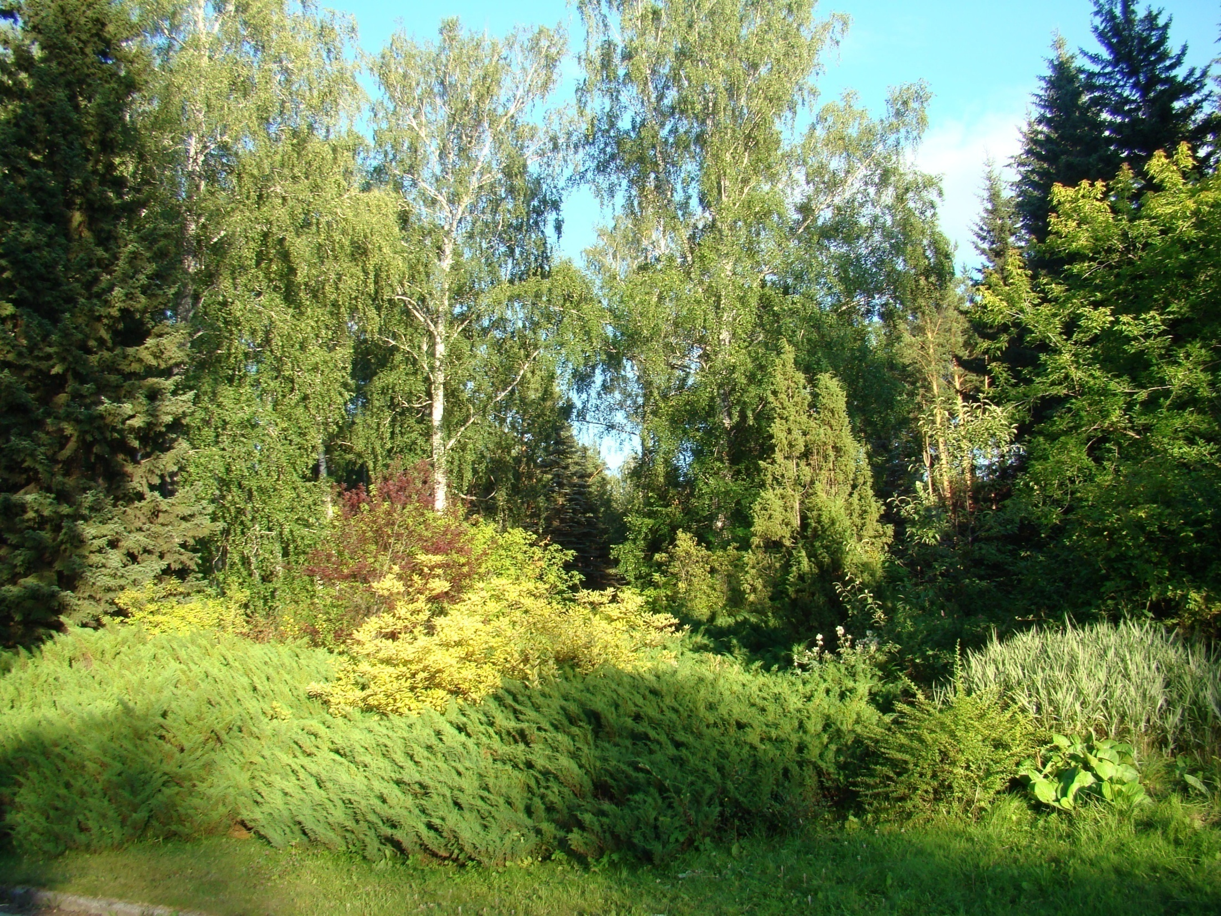
Спасибо за внимание!

